Slide 1
Polimorfisme
Overloading Method

Slide 2
Definisi Polimorfisme
Polimorfisme diambil dari kata polymorphism
Polymorphism terdiri dari 2 kata: poly (banyak) & morph (bentuk)
Polimorfisme merupakan sebuah prinsip di mana class dapat memiliki banyak “bentuk” method yang berbeda-beda meskipun namanya sama.
“Bentuk” yang berbeda dapat diartikan sebagai: isi method, dan parameter.

Slide 3
Jenis Polimorfisme
Dikarenakan overriding berkaitan dengan pewarisan, maka materi ini fokus kepada overloading saja
Polimorfisme statis/overloading
Polimorfsime dinamis/overriding

Slide 4
Overloading
Method overloading terjadi pada sebuah class yang memiliki nama method yang sama tapi memiliki parameter yang berbeda.
Overloading method terjadi dengan kondisi berikut:
Nama method sama
Setiap method berada dalam class yang sama
Tipe data dan parameter beda
Overloading juga biasa terjadi pada konstruktor
Notes:
Diambil dari https://www.petanikode.com/java-oop-polimorfisme/

Slide 5
Overloading
Overloading memungkinkan method untuk memiliki nama yang sama, tapi memiliki “signature” yang berbeda.
Signature ini dikatakan berbeda jika memiliki JUMLAH parameter ATAU TIPE DATA parameter yang berbeda.
Overloading biasanya berkaitan dengan compile-time (atau static) polymorphism.
Notes:
https://www.geeksforgeeks.org/overloading-in-java/

Slide 6
Tentang signature method
Signature method merupakan bagian dari method declaration.
Signature method terdiri dari kombinasi:
Nama method
Input parameter
Terkait overloading, signature method memperlihatkan apakah adanya polimorfisme di suatu kelas atau tidak
Syarat overloading dilihat dari signature method:
Nama method sama
Input parameter berbeda

Slide 7
Contoh method overloading
MethodA pada KelasA merupakan method overloading karena
Memiliki NAMA yang SAMA
Berada pada SATU CLASS yang sama
Memiliki TIPE & PARAMETER yang berbeda
Method kedua dan ketiga, walau memiliki nama parameter yang sama dan jumlah yang sama, tipe parameter keduanya berbeda.

Slide 8
Contoh BUKAN method overloading
Contoh di samping bukanlah overloading untuk methodB1 karena memiliki nama yang berbeda dengan method lainnya.
Overloading juga tidak terjadi pada methodB. Hal ini dikarenakan, walau urutan nama parameternya berbeda, tapi JUMLAH & TIPE DATAnya SAMA.
Contoh di samping akan error jika dikodekan (method is already define).

Slide 9
Contoh BUKAN method overloading
Contoh di samping bukanlah overloading untuk methodC karena perbedaan terletak pada return type: char & String
Syarat overloading dilihat dari signature method, yaitu nama dan parameter. Return type dari method bukan bagian dari signature method.
Contoh di samping akan error jika dikodekan (method is already define).

Slide 10
Contoh BUKAN method overloading
Contoh di samping bukanlah overloading untuk methodC karena perbedaan terletak pada sifat method: static.
Keyword static diwakiliki underline pada class diagram.
Syarat overloading dilihat dari signature method, yaitu nama dan parameter. Static bukan bagian dari signature method.
Contoh di samping akan error jika dikodekan (method is already define).

Slide 11
Manfaat Overloading
Overloading memungkinkan “tujuan” method yang sama (diwakili oleh nama method), walaupun memiliki body method (algoritma) yang berbeda.
Perbedaan algoritma diwakili dengan perbedaan input parameter.
Contoh, sebuah method penjumlahan dapat memiliki 2 input parameter, 3 input parameter, dan kombinasinya. Akan tetapi tujuannya adalah menjumlahkan input parameter yang diberikan. Jika overloading tidak dimungkinkan, programmer harus mengingat ada method “jumlah1” untuk input 2 parameter, “jumlah2” untuk input 3 parameter, dst.

Slide 12
Manfaat Overloading
Jika override dimungkinkan, programmer tidak perlu mengingat nama method dan kombinasi parameternya. Cukup mengingat “tujuan” method dan menyesuaikan parameter.
Jika override tidak dimungkinkan, programmer harus mengingat nama setiap method serta kombinasinya dengan jumlah parameter yang diberikan walaupun tujuannya adalah sama

Slide 13
Contoh Kasus

Slide 14
Contoh 1
Buatlah sebuah aplikasi sederhana untuk menghitung jumlah dari bilangan yang diberikan. Penjumlahan tersebut dapat dilakukan terhadap 2 bilangan, 3 bilangan, dan sebuah array.
Secara teknis, untuk menggunakan method penjumlahan tersebut, objek tidak harus dibentuk terlebih dahulu untuk melakukan kegiatan penjumlahan.
Lakukan perhitungan kasus berikut pada main:
Penjumlahan 7829 & 1208
Penjumlahan 7, 892, & 22
Penjumlahan 0, 23, 17, 35, 2, 5, 8, -87, 10

Slide 15
Solusi
Requirement dari aplikasi adalah menghitung bilangan dengan 3 jenis kondisi input:
2 input
3 input
Array input
Objek tidak harus dibentuk → ketiga method bersifat static
Overloading
3 method

Slide 16
Solusi (cont’d)
Sehingga, berikut class diagram yang dibentuk sesuai requirement

Slide 17
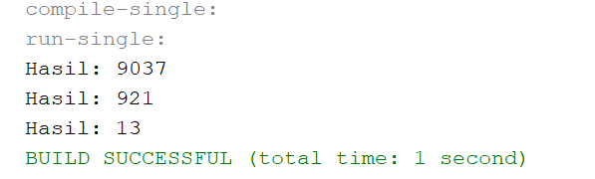
public class Operasi {
public static int jumlah(int a, int b, int c){
return a+b+c;
}
public static int jumlah(int a, int b){
return a+b;
}
public static int jumlah(int[] arrOfInt){
int total=0;
for(int x:arrOfInt){
total = total+x;
}
return total;
}
}
public class Main {
public static void main(String[] args) {
//soalan 1
int total = Operasi.jumlah(7829, 1208);
System.out.println("Hasil: "+total);
//soalan2
total = Operasi.jumlah(7, 892, 22);
System.out.println("Hasil: "+total);
//soalan 3
int[] arr = {0, 23, 17, 35, 2, 5, 8, -87, 10};
total = Operasi.jumlah(arr);
System.out.println("Hasil: "+total);
}
}

Slide 18
Contoh 2
Buatlah sebuah aplikasi sederhana untuk menghitung luas dan keliling dari SegiEmpat. SegiEmpat terdiri dari 2 jenis:
Persegi
PersegiPanjang
Pengguna dapat memberikan hanya nilai panjang untuk tipe Persegi. Nilai lebar selalu 0 untuk persegi
Pengguna memberikan nilai panjang dan lebar untuk tipe Persegi Panjang
Setelah memasukkan nilai-nilai tersebut, nilai luas dan keliling ditampilkan di layar.
Aplikasi hanya berhenti jika pilihan “keluar” dipilih.

Slide 19
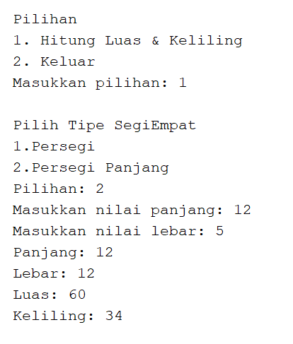
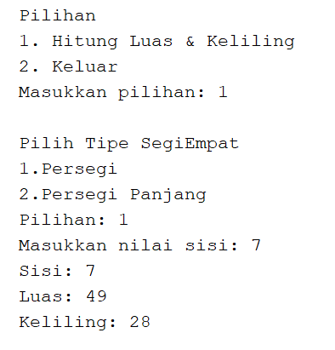
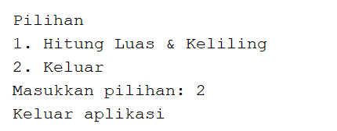
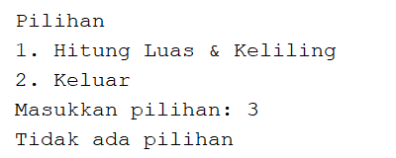
Contoh jalan app

Slide 20
Solusi
Dikarenakan SegiEmpat bisa terdiri dari Persegi Panjang dan Persegi yang dibedakan dari atributnya, maka terdapat sebuah class dengan overloading konstruktor.
Konstruktor 1 parameter untuk membuat persegi
Konstruktor 2 parameter untuk membuat persegi panjang

Slide 21
public class SegiEmpat {
private final int panjang, lebar;
public SegiEmpat(int panjang, int lebar) {
this.panjang = panjang;
this.lebar = lebar;
}
public SegiEmpat(int panjang) {
this(panjang,0);
}
public int getPanjang() {
return panjang;
}
public int getLebar() {
return lebar;
}
. . .
. . .
public int getLuas() {
if(lebar==0){
return panjang*panjang;
}else{
return panjang*lebar;
}
}
public int getKeliling() {
if(lebar==0){
return 4*panjang;
}else{
return 2*panjang+2*lebar;
}
}
}

Slide 22
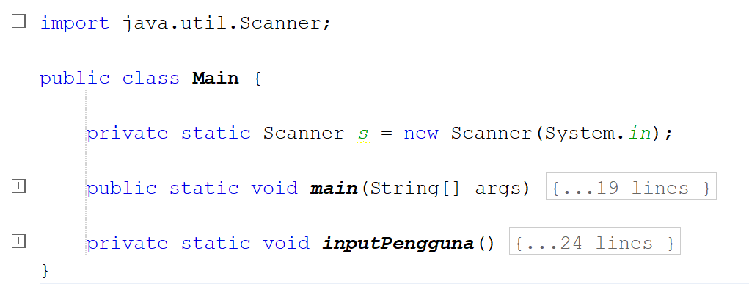

Slide 23
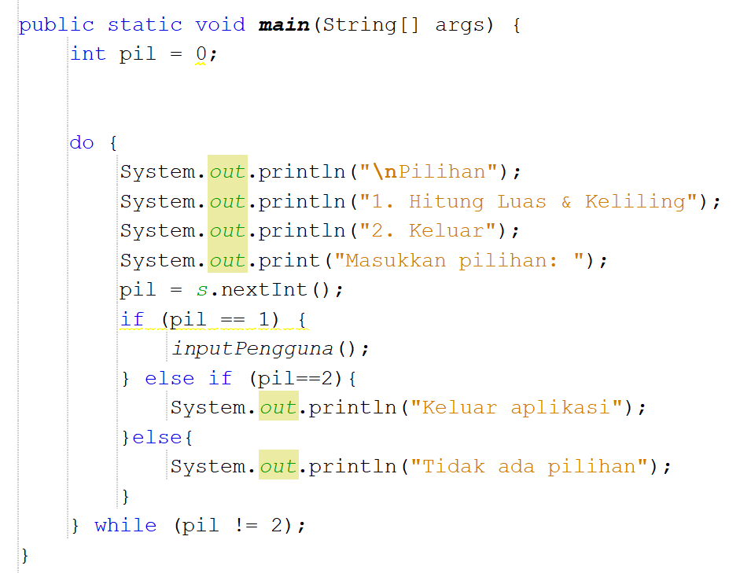

Slide 24
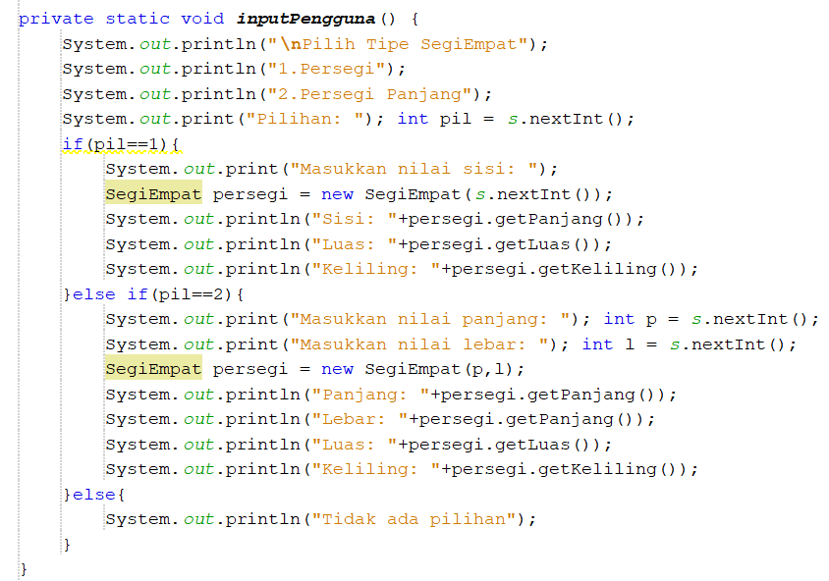

Slide 25
Akhir Presentasi

